Slide 1


بسم الله الرحمن الرحيم
تعليم كوم - Education com
السلام عليكن ورحمة الله وبركاته
http://www.education-sa.com/forum/

Slide 2
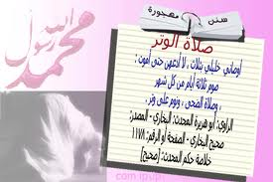

Slide 3
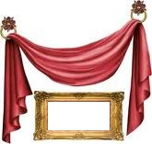
الدرس الثاني والعشرون
أسس
الحضـــارة الإسلامية

Slide 4


مادور الحضارات القديمة
في الحضارة الإسلامية؟
ماهي الأسس التي تقوم
عليها الحضارات؟

Slide 5
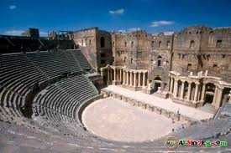
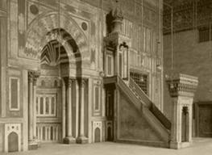
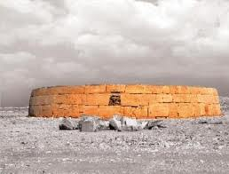
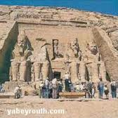
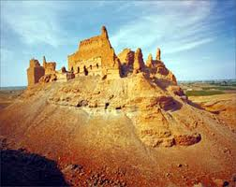
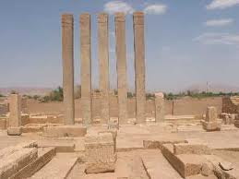
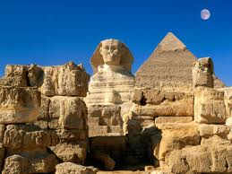
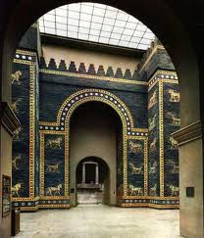
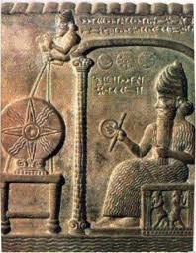
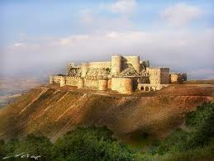
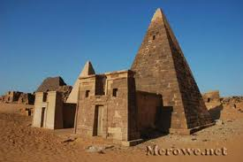
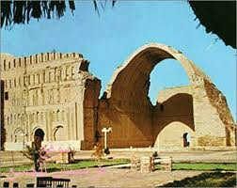
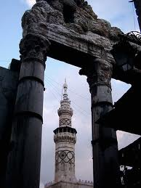
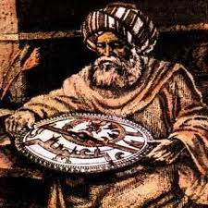
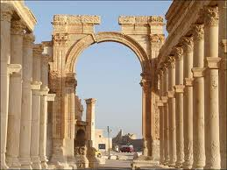
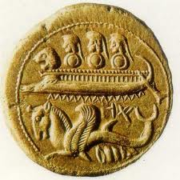
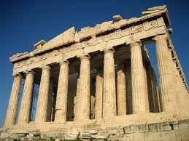
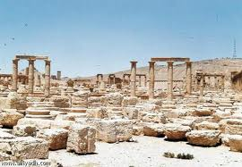
الحضارة :-
هي الجهود البشرية المادية والمعنوية التي قام بها الإنسان على مر السنيين مما يتصل بحياته من نظم سياسية واجتماعية واقتصادية وفكرية

Slide 6
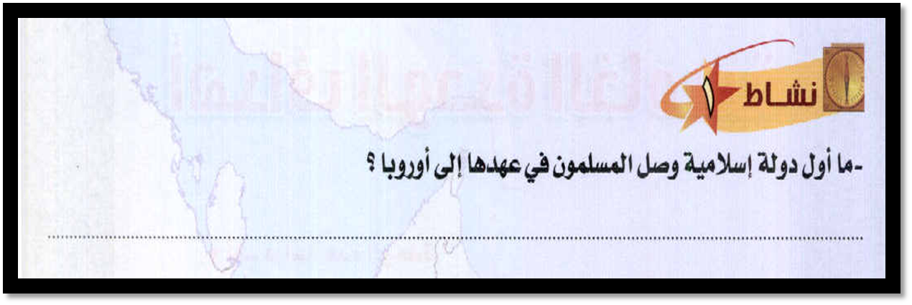
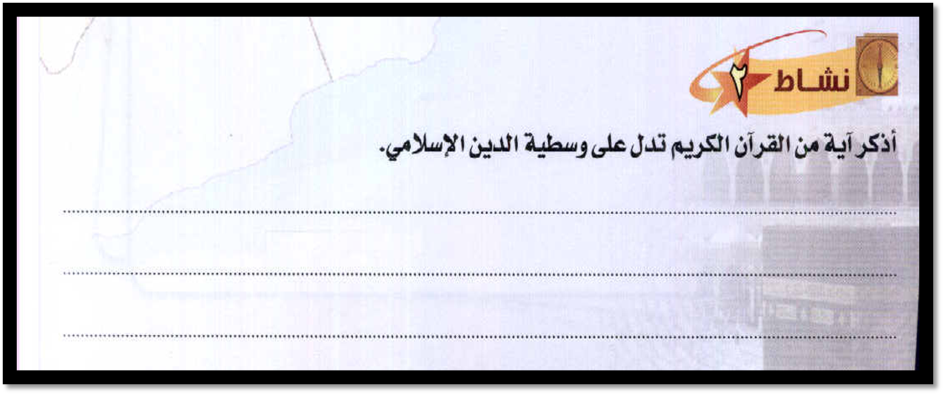


Slide 7

حضارة الإسلامية
الأساس الديني
الأساس اللغوي
الأساس الحضاري

Slide 8

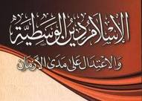
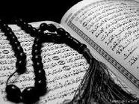
الأساس الديني
الإسلام منهج وسط بين الأديان
هُوَ الَّذِي جَعَلَكُمْ
خَلائِفَ فِي الأرْضِ
التوازن
في الدين
والدنيا
التوازن
في الدين
والدنيا
حقوق
الراعي
و
الرعية
العمل
لعمارة
الأرض
العلاقة
بين
المسلمين وغيرهم من الأمم
المسلمين فيما بينهم

Slide 9

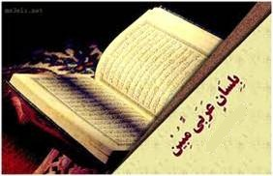

أغنى اللغات
أكملها في
المعاني والمفردات
كثرة
المفردات
دقة التعبير
نزل
القران الكريم بها
الأساس
اللغوي

Slide 10

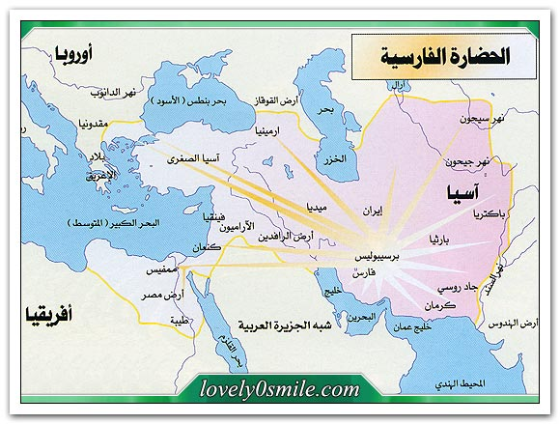
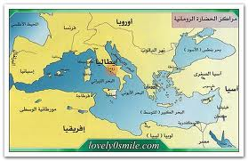
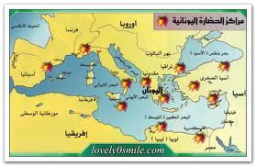

الأساس الحضاري
استفاد المسلمون
من الحضارات السابقة لظهور الإسلام

Slide 11


Slide 12
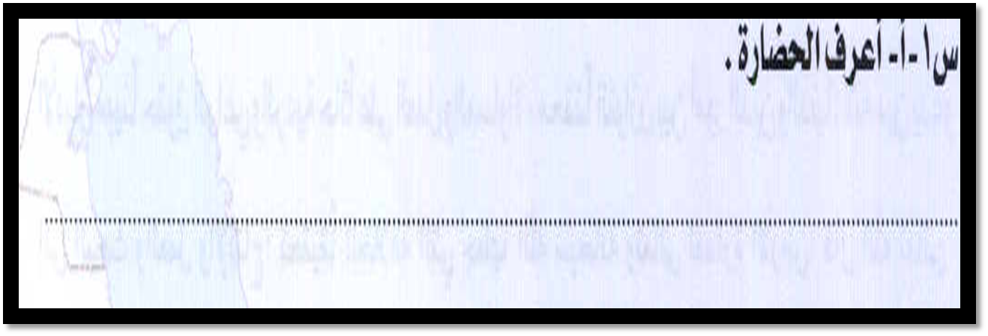



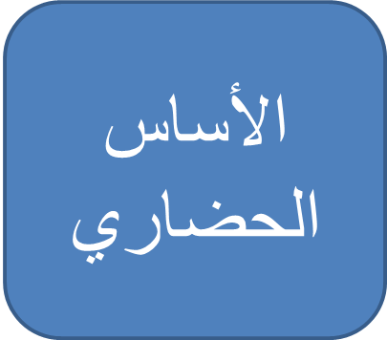
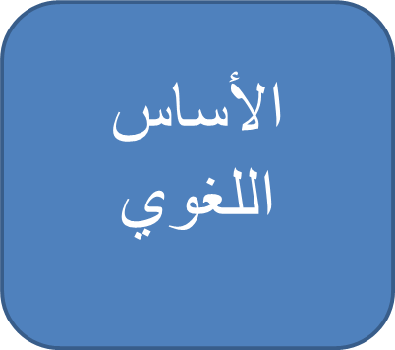
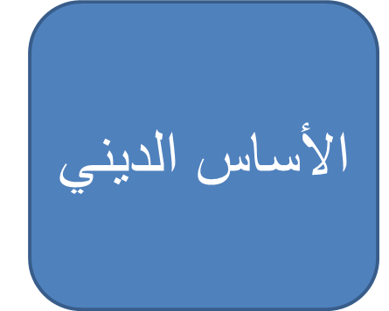

Slide 13
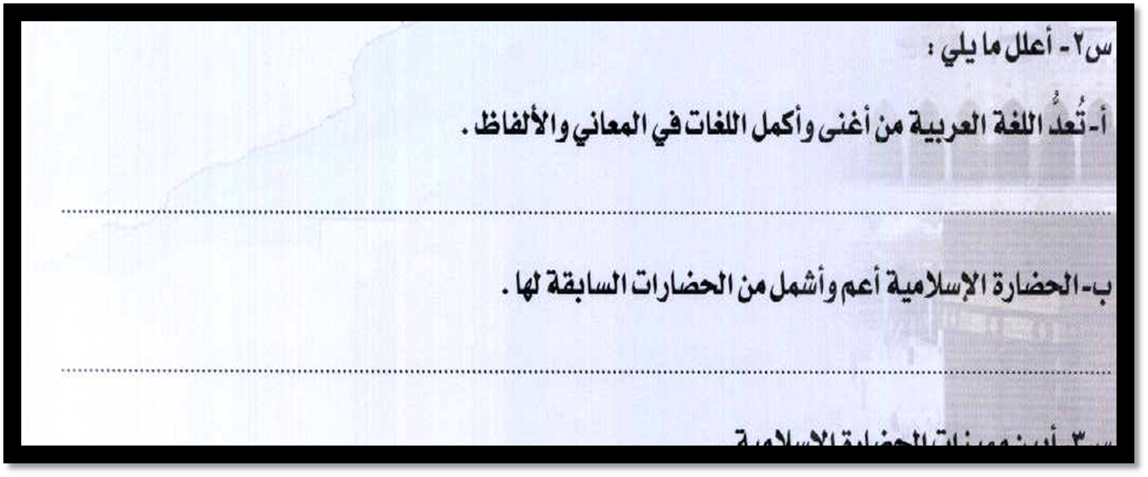




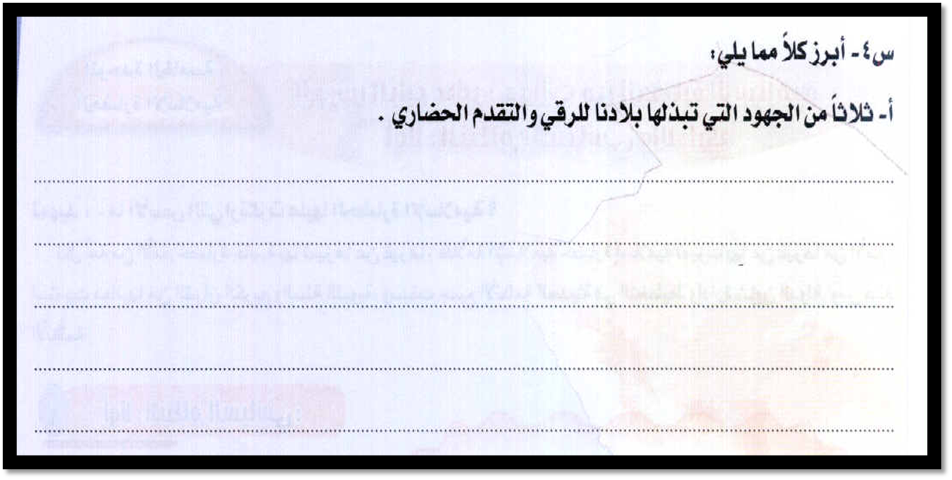




Slide 14
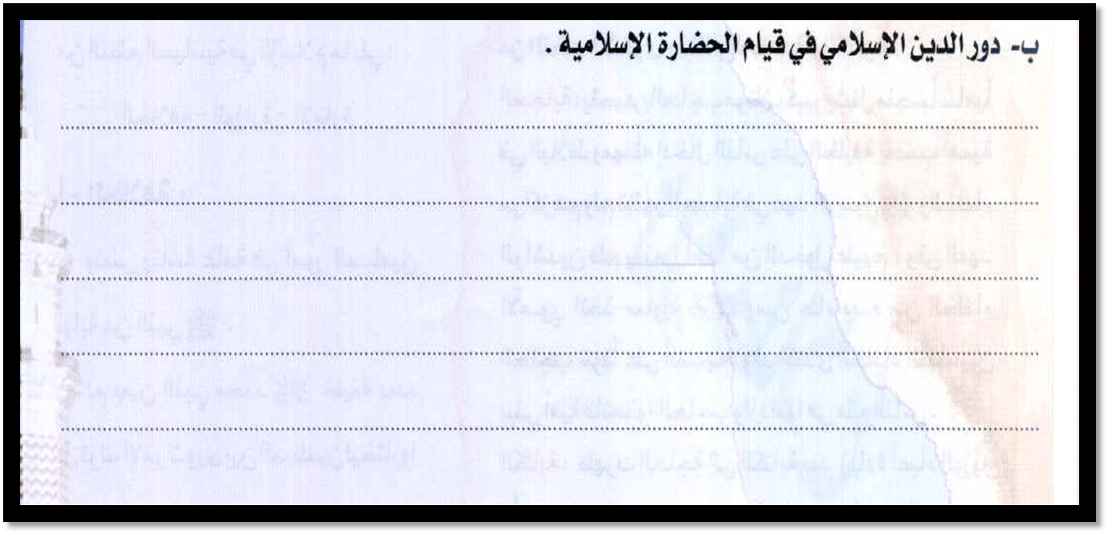
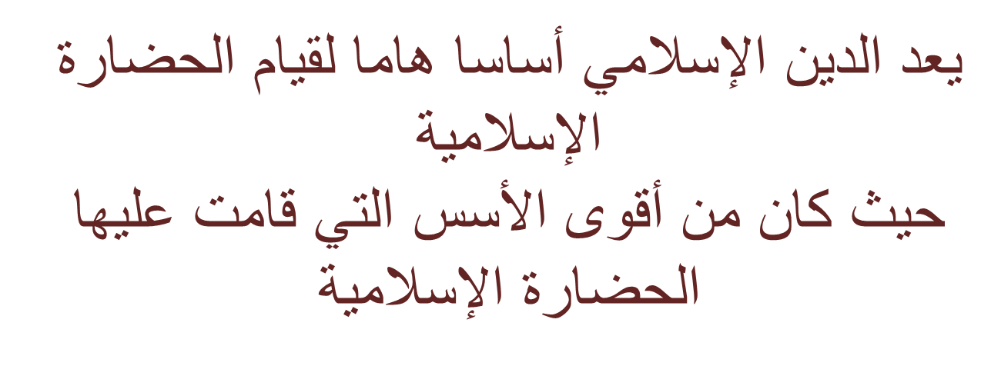

Slide 15

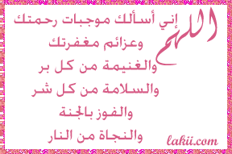
وضوووح
في أمان الله

